Slide 1

TRUY CẬP TRỰC TUYẾN
HỌC VIỆN HẢI QUÂN
Trải nghiệm giáo trình trực tuyến
Quét mã truy cập bằng điện thoại để mở giáo trình.
Quét mã để mở giáo trình
1. Mở máy ảnh trên điện thoại.
2. Quét mã bên phải.
3. Mở liên kết để xem giáo trình.
https://xuan2261.github.io/GiaoTrinhDienTu_CoHocLyThuyet/
Kết nối mạng để truy cập trực tuyến; giữ bản ngoại tuyến khi cần.
01 / 34
Notes:
TRANG 1/34 — Trải nghiệm giáo trình trực tuyến
Phần: Truy cập trực tuyến
Quét mã truy cập bằng điện thoại để mở giáo trình.
Kính mời hội đồng quét mã truy cập để mở giáo trình trực tuyến tại https://xuan2261.github.io/GiaoTrinhDienTu_CoHocLyThuyet/
Có thể dùng máy ảnh điện thoại hoặc ứng dụng quét mã. Trang mã truy cập được đặt trước phần báo cáo để người nghe truy cập học liệu trong lúc theo dõi.
Thông điệp chính: Kết nối mạng để truy cập trực tuyến; giữ bản ngoại tuyến khi cần.
NGUỒN ĐẦY ĐỦ (đường dẫn tương đối từ gốc kho mã hoặc địa chỉ mạng nguyên vẹn):
- https://xuan2261.github.io/GiaoTrinhDienTu_CoHocLyThuyet/
- assets/designs/bao-cao-nghiem-thu-giao-trinh-dien-tu/assets/qr-code-online-textbook.png
Kho mã: https://github.com/xuan2261/GiaoTrinhDienTu_CoHocLyThuyet
LƯU Ý BIÊN TẬP:
- Bộ báo cáo gồm 1 trang mã truy cập mở đầu và 33 chủ đề theo tài liệu. Hai trang dự phòng nằm ở trang 33–34.
- Không sử dụng tỷ lệ minh họa 73%, điểm 8,2/10 hay tuyên bố tám nhóm kiểm tra đều đạt như kết quả đã đo.
- Kết quả kiểm tra chất lượng được trích từ sổ ngày 2026-09-25: 11 đạt, 9 chưa đạt, 4 chưa thể đánh giá; không phải lần kiểm tra sản phẩm mới.
- 10 bản mô phỏng không gian bổ sung cho 25 vị trí mô phỏng phẳng, không phải 35 bài độc lập. Nguồn mô phỏng hiện tại còn chờ thẩm định lại.
- Các mốc lộ trình, chỉ số đánh giá, lợi ích và xác suất rủi ro là đề xuất, không phải cam kết được phê duyệt hoặc kết quả nghiên cứu người học.
- Dùng phông Arial để tránh thay phông trên máy trình chiếu. Không dựng biểu trưng giả khi chưa có biểu trưng chính thức.
- Ảnh giao diện hiện tại chụp ngày 05/10/2026 chỉ minh họa giao diện đang chạy; không thay đổi kết quả kiểm tra lịch sử hoặc tình trạng nghiệm thu.

Slide 2
MỞ ĐẦU
HỌC VIỆN HẢI QUÂN
GIÁO TRÌNH ĐIỆN TỬ
CƠ HỌC LÝ THUYẾT
y
F
Kiến trúc · Chất lượng · Tác động
x
Tiến sĩ Nguyễn Lê Văn — Chủ biên
Thạc sĩ Đinh Văn Tứ — Biên soạn
Thạc sĩ Bùi Thanh Xuân — Biên soạn
z
05/10/2026
Báo cáo hiện trạng, bằng chứng và lộ trình hoàn thiện — không thay quyết định nghiệm thu.
02 / 34
Notes:
TRANG 2/34 — GIÁO TRÌNH ĐIỆN TỬ CƠ HỌC LÝ THUYẾT
Phần: Mở đầu
Kiến trúc · Chất lượng · Tác động
Kính thưa hội đồng, báo cáo này đánh giá giáo trình điện tử Cơ học lý thuyết phục vụ đào tạo tại Học viện Hải quân. Nội dung tập trung vào kiến trúc triển khai, chất lượng có bằng chứng và giá trị giáo dục cần tiếp tục kiểm chứng.
Sản phẩm có hiện vật kỹ thuật và quy trình kiểm tra, nhưng chưa được đồng nhất với chấp nhận học thuật. Số liệu gắn với nguồn cụ thể; kế hoạch được phân biệt với kết quả đã đạt.
Thông điệp chính: Báo cáo hiện trạng, bằng chứng và lộ trình hoàn thiện — không thay quyết định nghiệm thu.
NGUỒN ĐẦY ĐỦ (đường dẫn tương đối từ gốc kho mã hoặc địa chỉ mạng nguyên vẹn):
- NghienCuuLamSlideMoi.txt
- data/acceptance-report.json
- chapters/tac-gia.html
Kho mã: https://github.com/xuan2261/GiaoTrinhDienTu_CoHocLyThuyet

Slide 3
MỞ ĐẦU
HỌC VIỆN HẢI QUÂN
Tóm tắt điều hành
Bốn con số phạm vi; ba kết luận để hội đồng ra quyết định.
372
25
10
8
tệp trong gói
vị trí mô phỏng
phẳng
bản mô phỏng không
gian
nhóm kiểm tra chất
lượng
Gói đề nghị 02/09/2026
Lớp biểu diễn cơ sở
Bổ sung trên cùng bài
24 điều kiện thực tế
Kỹ thuật
Học thuật
Chuyển giao
Có hiện vật ngoại tuyến.
Chưa đủ ký duyệt.
Có hướng tái sử dụng.
Phạm vi không phải chất lượng; chạy được không đồng nghĩa đã được nghiệm thu.
03 / 34
Notes:
TRANG 3/34 — Tóm tắt điều hành
Phần: Mở đầu
Bốn con số phạm vi; ba kết luận để hội đồng ra quyết định.
Bốn con số gồm 372 tệp trong gói đề nghị phát hành, 25 vị trí mô phỏng phẳng, 10 bản không gian bổ sung và tám nhóm kiểm tra. Tám nhóm không phải tám điều kiện đã đạt: Sổ 2026-09-25: 11 đạt / 9 chưa đạt / 4 chưa thể đánh giá.
Có cơ sở kỹ thuật cho triển khai ngoại tuyến, chưa đủ chấp nhận học thuật chính thức và có khả năng tái sử dụng quy trình cho môn khác. Chuyển giao vẫn cần thí điểm; không suy ra hiệu quả học tập hoặc chi phí bằng không.
Thông điệp chính: Phạm vi không phải chất lượng; chạy được không đồng nghĩa đã được nghiệm thu.
NGUỒN ĐẦY ĐỦ (đường dẫn tương đối từ gốc kho mã hoặc địa chỉ mạng nguyên vẹn):
- release/2026.09.02-candidate/release-summary.json
- js/sim2/sim2-route-manifest.js
- js/sim3/sim3-route-manifest.js
- data/acceptance-report.json
Kho mã: https://github.com/xuan2261/GiaoTrinhDienTu_CoHocLyThuyet

Slide 4
MỞ ĐẦU
HỌC VIỆN HẢI QUÂN
Lộ trình báo cáo — 25 phút
1 trang mã truy cập · 30 trang nội dung · 1 trang hỏi–đáp · 2 trang dự phòng.
Phần | Trọng tâm | Thời lượng
1 | Phương pháp luận đánh giá | 3 phút
2 | Tổng quan dự án | 3 phút
3 | Kiến trúc và tính năng | 8 phút
4 | Chất lượng và bằng chứng | 5 phút
5 | So sánh và đánh giá | 4 phút
6 | Tác động và khuyến nghị | 2 phút
Dành thêm 5–10 phút cho hỏi–đáp; phụ lục chỉ mở khi cần đào sâu.
04 / 34
Notes:
TRANG 4/34 — Lộ trình báo cáo — 25 phút
Phần: Mở đầu
1 trang mã truy cập · 30 trang nội dung · 1 trang hỏi–đáp · 2 trang dự phòng.
Báo cáo chính gồm sáu khối với tổng thời gian mục tiêu 25 phút. Mở đầu và kết luận được lồng vào các khối thay vì cộng thêm thời gian.
Trang mã truy cập mở đầu là trang 1. Sau trang 31 là trang hỏi–đáp. Trang 33 và 34 là dự phòng về vòng đời tải bài và danh mục đầy đủ mô phỏng.
Thông điệp chính: Dành thêm 5–10 phút cho hỏi–đáp; phụ lục chỉ mở khi cần đào sâu.
NGUỒN ĐẦY ĐỦ (đường dẫn tương đối từ gốc kho mã hoặc địa chỉ mạng nguyên vẹn):
- NghienCuuLamSlideMoi.txt
Kho mã: https://github.com/xuan2261/GiaoTrinhDienTu_CoHocLyThuyet

Slide 5
MỞ ĐẦU
HỌC VIỆN HẢI QUÂN
Vì sao ngoại tuyến là quan trọng?
Thiết kế cho điều kiện kết nối bị hạn chế, không dựa vào tỷ lệ khảo sát giả định.
Điều kiện triển khai
Hướng giải quyết
Giới hạn dữ liệu
Không mặc định mạng luôn
sẵn sàng.
Phân phối tài nguyên cục bộ;
mở trang đầu.
Chưa có khảo sát thiết bị
của đơn vị.
Ưu tiên dùng không mạng là lựa chọn theo bối cảnh; phải thử trên thiết bị thực.
05 / 34
Notes:
TRANG 5/34 — Vì sao ngoại tuyến là quan trọng?
Phần: Mở đầu
Thiết kế cho điều kiện kết nối bị hạn chế, không dựa vào tỷ lệ khảo sát giả định.
Bài học không nên phụ thuộc dịch vụ từ xa ở mỗi phiên học. Tài nguyên cục bộ hướng tới điều kiện này; gói có thể phân phối qua thiết bị lưu trữ di động hoặc máy chủ chỉ cung cấp tệp. Trang đầu là index.html.
Tỷ lệ 73% trong tài liệu chỉ là minh họa, không phải bằng chứng về đơn vị. Chưa có căn cứ khẳng định 100% tính năng vượt qua thử nghiệm trên mọi thiết bị. Cần khảo sát và chạy thử độc lập trước khi mở rộng.
Thông điệp chính: Ưu tiên dùng không mạng là lựa chọn theo bối cảnh; phải thử trên thiết bị thực.
NGUỒN ĐẦY ĐỦ (đường dẫn tương đối từ gốc kho mã hoặc địa chỉ mạng nguyên vẹn):
- README.md
- docs/deployment-guide.md
- NghienCuuLamSlideMoi.txt
Kho mã: https://github.com/xuan2261/GiaoTrinhDienTu_CoHocLyThuyet

Slide 6
PHƯƠNG PHÁP LUẬN
HỌC VIỆN HẢI QUÂN
Phương pháp đánh giá
Bốn bước phân biệt thiết kế, thực thi, bằng chứng và chuẩn đối chiếu.
01
02
03
04
Phân tích tĩnh
Thử vận hành
Đối chiếu bằng
chứng
So sánh chuẩn
Đọc mã nguồn và
tài liệu hướng dẫn.
Thử mở tệp, qua
mạng và trên máy
đích.
Gắn ảnh chụp, dấu
kiểm tra tệp và
phiên bản.
Đối chiếu tiếp cận
và trao đổi học
liệu.
Chỉ kết luận trong phạm vi đã kiểm tra và đúng phiên bản nguồn.
06 / 34
Notes:
TRANG 6/34 — Phương pháp đánh giá
Phần: Phương pháp luận
Bốn bước phân biệt thiết kế, thực thi, bằng chứng và chuẩn đối chiếu.
Đọc mã và tài liệu để xác định thiết kế, quan sát trong điều kiện thực tế, rồi kiểm đầu ra, dấu thời gian và dấu kiểm tra tệp để tránh dùng ảnh cũ chứng minh mã mới.
Chuẩn tiếp cận nội dung số, trao đổi câu hỏi và trao đổi gói học liệu là khung đối chiếu, không phải chứng nhận tự động. Báo cáo sử dụng hồ sơ đã lưu; việc xuất bộ trình chiếu không phải chạy lại toàn bộ kiểm tra chất lượng. Nguồn mô phỏng mới còn chờ kiểm lại.
Thông điệp chính: Chỉ kết luận trong phạm vi đã kiểm tra và đúng phiên bản nguồn.
NGUỒN ĐẦY ĐỦ (đường dẫn tương đối từ gốc kho mã hoặc địa chỉ mạng nguyên vẹn):
- README.md
- data/evidence-registry.json
- data/acceptance-report.json
- data/simulation-current-revalidation.json
Kho mã: https://github.com/xuan2261/GiaoTrinhDienTu_CoHocLyThuyet

Slide 7
PHƯƠNG PHÁP LUẬN
HỌC VIỆN HẢI QUÂN
Sáu tiêu chí đánh giá
Dùng bằng chứng và trạng thái thay cho điểm số chưa được thẩm định.
Tiêu chí | Bằng chứng hoặc trạng thái
Kiến trúc | Có phân lớp và tài nguyên cục bộ
Tính năng | Có tìm kiếm, câu hỏi và mô phỏng
Chất lượng | 11 đạt; 9 chưa đạt; 4 chưa thể đánh giá
Khả năng tiếp cận | Có kiểm tự động; chưa thể đánh giá độc lập
Sẵn sàng phát hành | Gói đề nghị; chưa chấp nhận cuối cùng
Chuyển giao | Đề xuất thí điểm môn khác
Không dùng 8,2/10 làm kết luận khi chưa có tiêu chí chấm và người đánh giá.
07 / 34
Notes:
TRANG 7/34 — Sáu tiêu chí đánh giá
Phần: Phương pháp luận
Dùng bằng chứng và trạng thái thay cho điểm số chưa được thẩm định.
Sáu tiêu chí giữ nguyên ý định đánh giá: kiến trúc, tính năng, chất lượng, tiếp cận, phát hành và chuyển giao. Mỗi tiêu chí nối với hiện vật hoặc trạng thái kiểm tra, không thay bằng điểm số chưa có quy trình chấm.
Các điểm 8, 9, 10 và tổng 8,2 trong đề xuất chưa phải kết quả khảo sát hoặc đánh giá độc lập. Không chấm chất lượng tuyệt đối khi sổ còn chưa đạt và chưa thể đánh giá. Hội đồng có thể phê duyệt tiêu chí chấm và tổ chức đánh giá riêng.
Thông điệp chính: Không dùng 8,2/10 làm kết luận khi chưa có tiêu chí chấm và người đánh giá.
NGUỒN ĐẦY ĐỦ (đường dẫn tương đối từ gốc kho mã hoặc địa chỉ mạng nguyên vẹn):
- data/acceptance-report.json
- data/presentation-specification.json
- docs/system-architecture.md
Kho mã: https://github.com/xuan2261/GiaoTrinhDienTu_CoHocLyThuyet

Slide 8
PHƯƠNG PHÁP LUẬN
HỌC VIỆN HẢI QUÂN
Nguồn dữ liệu và bằng chứng
Tám tuyến tra cứu, mỗi tuyến có chức năng riêng.
Nguồn | Vai trò
Tài liệu hướng dẫn | Phạm vi và cách vận hành
Hồ sơ kỹ thuật | Kiến trúc, triển khai và giới hạn
Hồ sơ phát hành | Gói đề nghị và dấu kiểm tra tệp
Danh mục bằng chứng | Các hiện vật kiểm chứng
Dữ liệu quản lý | Danh mục, sổ thẩm định và trạng thái
Định nghĩa phép kiểm | Hành vi cần kiểm tra
Công cụ tạo học liệu | Quy trình tạo và kiểm đầu ra
Lịch sử mã nguồn | Phiên bản và thay đổi
Định nghĩa một phép kiểm tra không chứng minh phép kiểm tra đó đã đạt.
08 / 34
Notes:
TRANG 8/34 — Nguồn dữ liệu và bằng chứng
Phần: Phương pháp luận
Tám tuyến tra cứu, mỗi tuyến có chức năng riêng.
Mã nguồn chỉ ra cơ chế; danh mục chỉ ra phạm vi; hồ sơ thực thi cho biết kết quả trên một phiên bản và môi trường cụ thể. Nguồn tra cứu gồm README.md, docs/, release/, data/evidence-registry.json, data/, tests/ và tools/.
Lịch sử mã nguồn không tự chứng minh chất lượng. Phải kiểm kết quả, dấu kiểm tra tệp và liên kết với gói được báo cáo. Ảnh ngày 05/10/2026 minh họa giao diện đang chạy, không chứng minh toàn bộ chất lượng hoặc thay kết quả lịch sử.
Thông điệp chính: Định nghĩa một phép kiểm tra không chứng minh phép kiểm tra đó đã đạt.
NGUỒN ĐẦY ĐỦ (đường dẫn tương đối từ gốc kho mã hoặc địa chỉ mạng nguyên vẹn):
- README.md
- data/evidence-registry.json
- data/acceptance-report.json
Kho mã: https://github.com/xuan2261/GiaoTrinhDienTu_CoHocLyThuyet

Slide 9
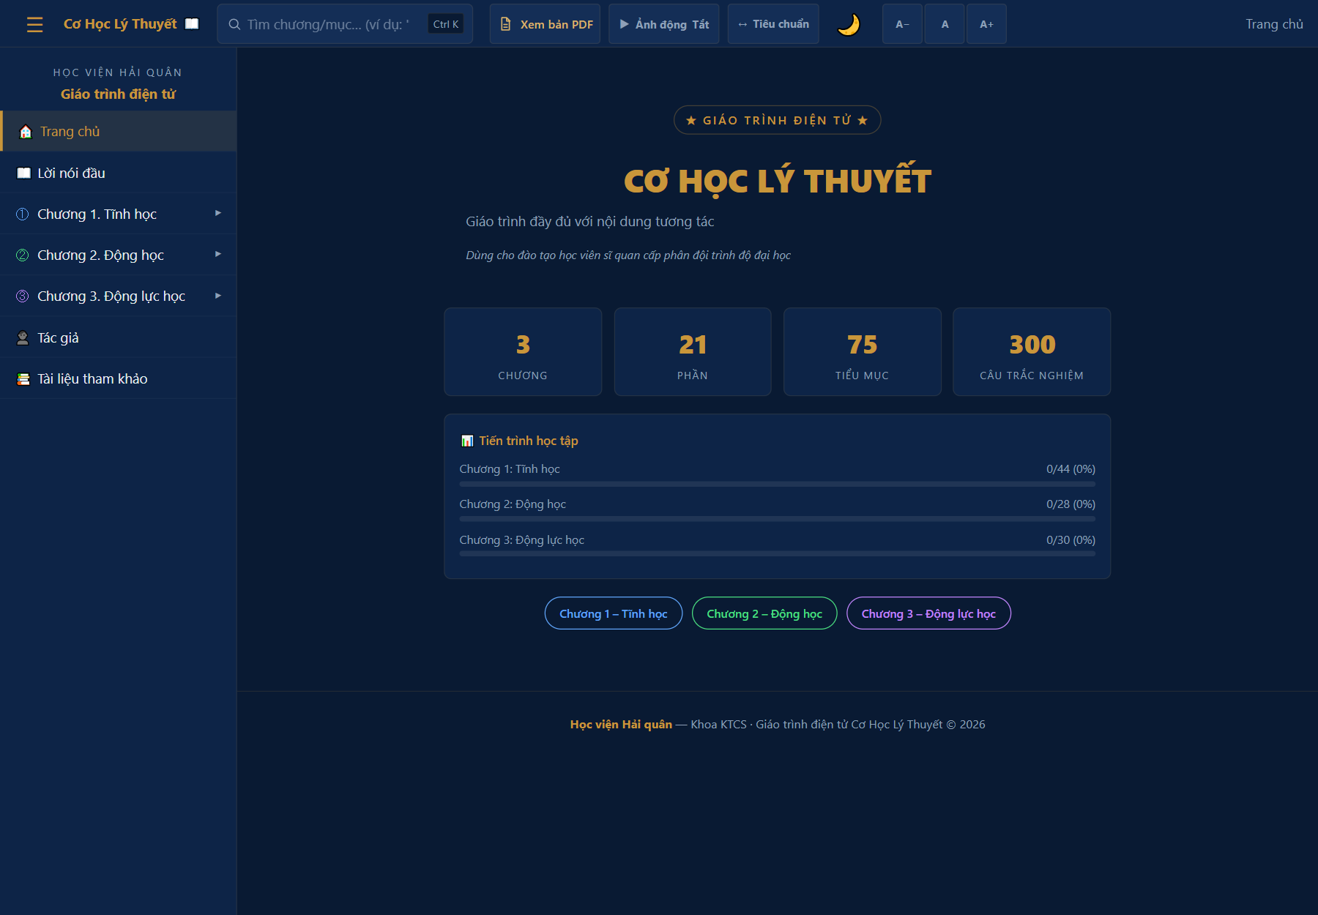
TỔNG QUAN
HỌC VIỆN HẢI QUÂN
Tổng quan dự án
Một giáo trình tĩnh cho ba chương Cơ học lý thuyết.
Nội dung
Tĩnh học · Động học · Động lực
học.
Cách triển khai
Trang đọc và thư viện được
đóng gói cục bộ.
Nguồn chuẩn
Tài liệu biên soạn và dữ liệu đã
chọn lọc.
Giao diện đang chạy — ảnh chụp ngày 05/10/2026.
Đọc học liệu không cần dịch vụ xử lý máy chủ; bảo trì vẫn cần đầu mối kỹ thuật.
09 / 34
Notes:
TRANG 9/34 — Tổng quan dự án
Phần: Tổng quan
Một giáo trình tĩnh cho ba chương Cơ học lý thuyết.
Sản phẩm là giáo trình tĩnh với ba chương. Nguồn văn bản chuẩn là CoHocLyThuyet_Full_New.docx; bảng tra cứu và dữ liệu kiểm tra được quản lý riêng dưới data. Khi đọc gói phát hành, người học không cần công cụ cài đặt dành cho lập trình viên hay dịch vụ xử lý riêng trên máy chủ.
Ảnh trang đầu chụp giao diện đang chạy ngày 05/10/2026. Tài nguyên ngoại tuyến, tạo nội dung, mô phỏng và truy vết là các đặc điểm thiết kế. Thư viện hiển thị công thức, mô phỏng và tài liệu được đóng gói cục bộ; sửa tài liệu biên soạn vẫn cần kỹ thuật tái tạo và kiểm đầu ra.
Thông điệp chính: Đọc học liệu không cần dịch vụ xử lý máy chủ; bảo trì vẫn cần đầu mối kỹ thuật.
NGUỒN ĐẦY ĐỦ (đường dẫn tương đối từ gốc kho mã hoặc địa chỉ mạng nguyên vẹn):
- README.md
- CoHocLyThuyet_Full_New.docx
- data/presentation-specification.json
- assets/designs/bao-cao-hoi-dong-nang-cao-33-slides/assets/current-home.png
Kho mã: https://github.com/xuan2261/GiaoTrinhDienTu_CoHocLyThuyet

Slide 10
TỔNG QUAN
HỌC VIỆN HẢI QUÂN
Phạm vi: giáo trình, không phải hệ thống quản lý học tập
Ranh giới rõ về tài khoản, sổ điểm và đồng bộ.
Trong phạm vi hiện vật | Ngoài phạm vi hiện tại
Đọc học liệu và tìm kiếm cục bộ | Tài khoản và đồng bộ qua máy chủ
Câu hỏi, tiến độ, ghi chú cá nhân | Sổ điểm có danh tính trên máy chủ
25 vị trí phẳng; 10 bản không gian | Mô phỏng không gian cho mọi vị trí
Trình đọc tài liệu nội tuyến | Tìm kiếm và chú thích trong tài liệu
Quy trình kiểm và sổ thẩm định | Nghiệm thu học thuật mặc định
Gói trao đổi học liệu thử nghiệm | Theo dõi hoạt động học theo chuẩn đầy đủ
Gói nén không phải hệ thống quản lý học tập; dữ liệu tự học không phải sổ điểm chính thức.
10 / 34
Notes:
TRANG 10/34 — Phạm vi: giáo trình, không phải hệ thống quản lý học tập
Phần: Tổng quan
Ranh giới rõ về tài khoản, sổ điểm và đồng bộ.
Giáo trình hỗ trợ tự học nhưng chưa có danh tính người học hoặc đồng bộ tập trung. Cần phân biệt với hệ thống quản lý học tập có tài khoản, sổ điểm và quản trị đào tạo.
Có bản dẫn xuất trao đổi câu hỏi phiên bản 3 và gói học liệu chung phiên bản 1.4 ở mức thí điểm. Chưa triển khai đầy đủ các chuẩn theo dõi hoạt động học, chưa chứng minh liên thông trên hệ thống quản lý học tập thật. Giữ giới hạn này trong bàn giao.
Thông điệp chính: Gói nén không phải hệ thống quản lý học tập; dữ liệu tự học không phải sổ điểm chính thức.
NGUỒN ĐẦY ĐỦ (đường dẫn tương đối từ gốc kho mã hoặc địa chỉ mạng nguyên vẹn):
- README.md
- data/presentation-specification.json
- data/lms-targets.json
Kho mã: https://github.com/xuan2261/GiaoTrinhDienTu_CoHocLyThuyet

Slide 11
TỔNG QUAN
HỌC VIỆN HẢI QUÂN
Kiến trúc năm lớp
Phân tách giao diện, tải bài, tương tác, nội dung và dữ liệu.
Lớp | Thành phần | Trách nhiệm
Giao diện | Trang đầu, kiểu trình bày, điều hướng | Hiển thị và lựa chọn cách đọc
Tải bài | Bộ tải và tập nội dung cục bộ | Tìm bài, nạp nội dung, mở tương tác
Tương tác | Mô phỏng, tài liệu, câu hỏi | Thao tác và giải phóng tài nguyên
Học liệu | Chương, hình và ảnh động | Nội dung học và minh họa
Dữ liệu | Danh mục và hồ sơ bằng chứng | Cấu trúc, truy vết và thẩm định
Phân lớp giúp xác định nơi sửa và kiểm; thay bộ mô phỏng vẫn có thể gây tác động.
11 / 34
Notes:
TRANG 11/34 — Kiến trúc năm lớp
Phần: Tổng quan
Phân tách giao diện, tải bài, tương tác, nội dung và dữ liệu.
Năm lớp là cách trình bày trách nhiệm: giao diện, tải bài, tương tác, học liệu và dữ liệu. Thành phần nguồn gồm index.html, css/, app.js, loader.js, pages.js, chapters/, images/ và data/.
Các lớp vẫn có quy ước liên kết. Thay bộ mô phỏng hoặc cấu trúc dữ liệu có thể ảnh hưởng bộ tải và nội dung. Phải kiểm khởi tạo, giải phóng tài nguyên, điều hướng và dữ liệu; không tuyên bố thay độc lập tuyệt đối.
Thông điệp chính: Phân lớp giúp xác định nơi sửa và kiểm; thay bộ mô phỏng vẫn có thể gây tác động.
NGUỒN ĐẦY ĐỦ (đường dẫn tương đối từ gốc kho mã hoặc địa chỉ mạng nguyên vẹn):
- docs/system-architecture.md
- js/loader.js
- README.md
Kho mã: https://github.com/xuan2261/GiaoTrinhDienTu_CoHocLyThuyet

Slide 12
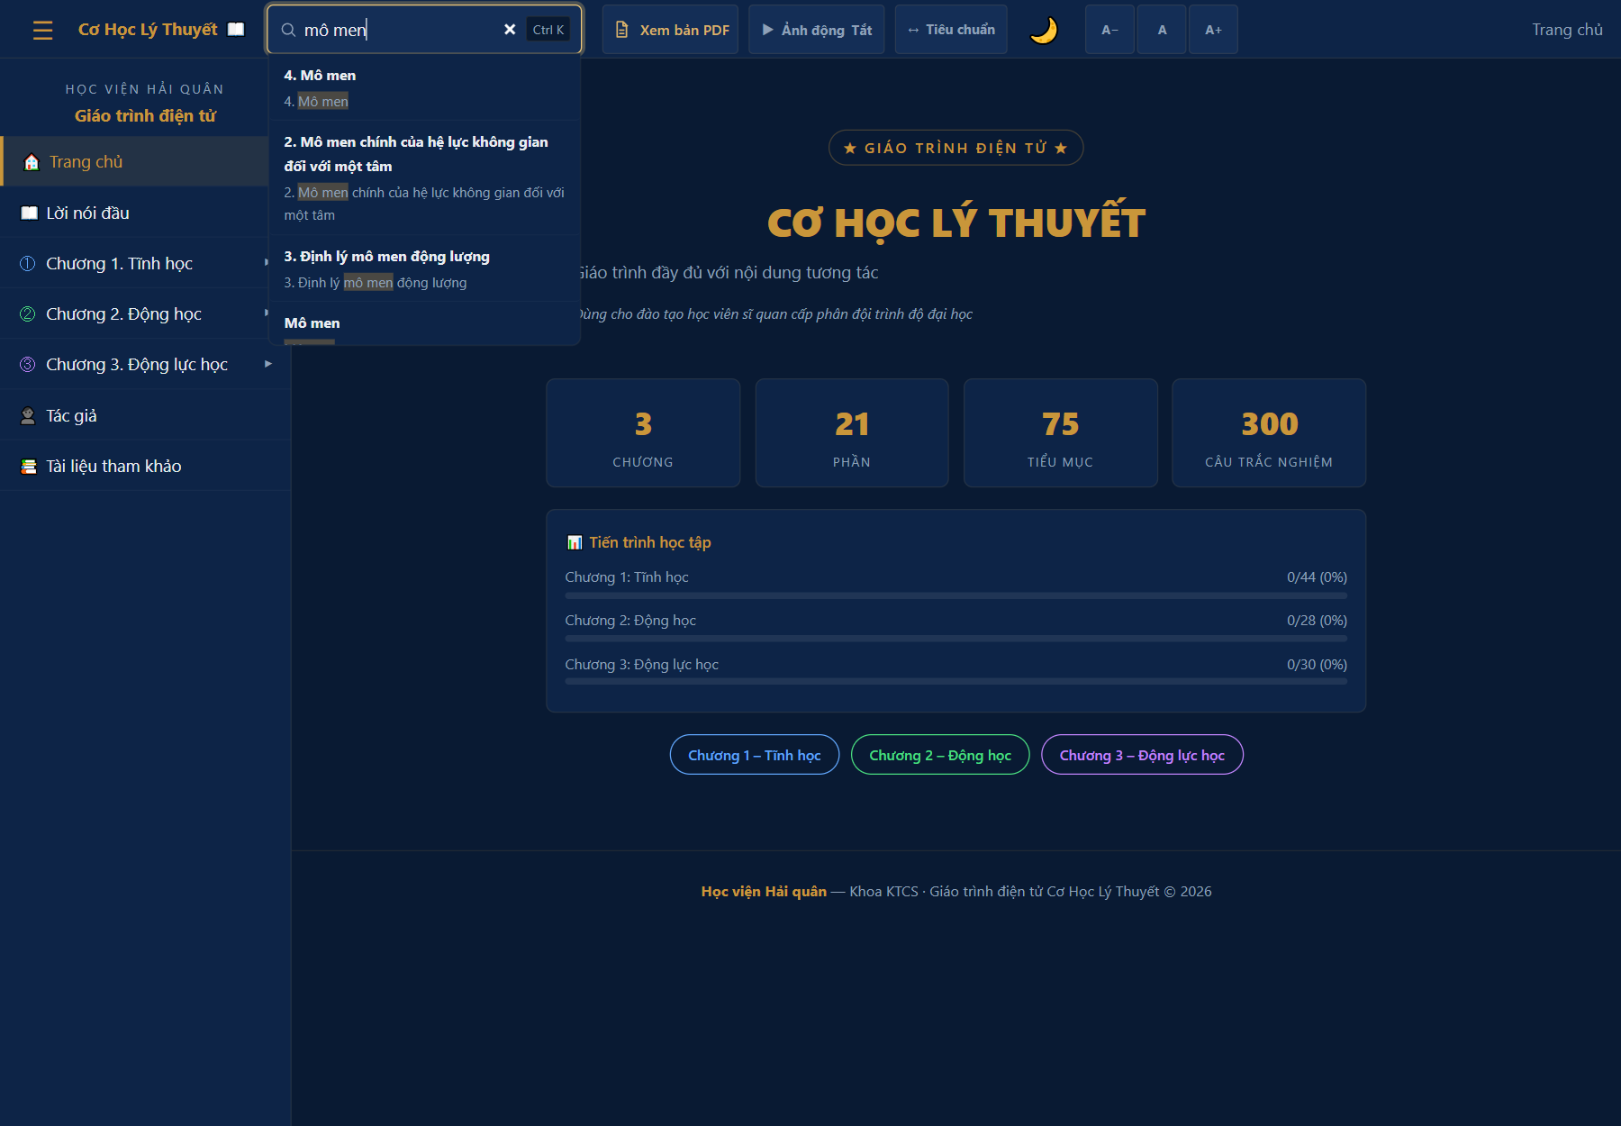
KIẾN TRÚC VÀ TÍNH NĂNG
HỌC VIỆN HẢI QUÂN
Ưu tiên dùng không mạng: cơ chế và bằng chứng
Tài nguyên cục bộ; kết luận gắn với máy và gói đã thử.
Không cần xử lý máy chủ
Đọc và tìm học liệu trong gói
cục bộ.
Thư viện cục bộ
Không bắt buộc tải thư viện từ
mạng.
Cần kiểm máy đích
Mở tệp, thiết bị lưu trữ, mạng
và dự phòng.
Giao diện đang chạy — ảnh chụp ngày 05/10/2026.
Ngoại tuyến là đặc tính thiết kế; 100% tính năng cần bộ bằng chứng đầy đủ.
12 / 34
Notes:
TRANG 12/34 — Ưu tiên dùng không mạng: cơ chế và bằng chứng
Phần: Kiến trúc và tính năng
Tài nguyên cục bộ; kết luận gắn với máy và gói đã thử.
Gói độc lập có nội dung và thư viện cục bộ; có thể mở tệp hoặc qua máy chủ cung cấp tệp. Ảnh tìm kiếm ngày 05/10/2026 minh họa giao diện trực tuyến đang chạy, không chứng minh ngoại tuyến đã đạt. Hồ sơ release/2026.09.02-candidate/technical-smoke.md có giới hạn theo thời điểm và gói.
Không cam kết mọi tính năng chạy trên mọi trình duyệt. Cần kiểm đường dẫn, bộ nhớ trình duyệt, trình đọc tài liệu, mô phỏng và phương án dự phòng trên máy trình chiếu. Điều kiện chạy thử độc lập vẫn chưa thể đánh giá trong hồ sơ.
Thông điệp chính: Ngoại tuyến là đặc tính thiết kế; 100% tính năng cần bộ bằng chứng đầy đủ.
NGUỒN ĐẦY ĐỦ (đường dẫn tương đối từ gốc kho mã hoặc địa chỉ mạng nguyên vẹn):
- README.md
- release/2026.09.02-candidate/technical-smoke.md
- data/acceptance-report.json
- assets/designs/bao-cao-hoi-dong-nang-cao-33-slides/assets/current-search.png
Kho mã: https://github.com/xuan2261/GiaoTrinhDienTu_CoHocLyThuyet

Slide 13
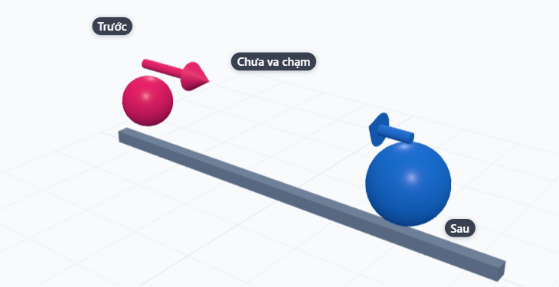
KIẾN TRÚC VÀ TÍNH NĂNG
HỌC VIỆN HẢI QUÂN
Mô phỏng phẳng và không gian: chiến lược hai tầng
10 bản không gian tăng cường trải nghiệm trên những vị trí phẳng đã có.
25 vị trí phẳng
Lớp cơ sở; không cần đồ họa
không gian.
10 bản không gian
Tùy chọn thí điểm trên cùng
bài, không phải 35 bài.
Dự phòng và giới hạn
Thiếu hỗ trợ thì về bản phẳng;
nguồn mới cần kiểm lại.
Giao diện đang chạy — ảnh chụp ngày 05/10/2026.
Không cộng 25 + 10 thành 35 bài; bước thời gian 1/60 giây không phải tốc độ khung hình đã đo.
13 / 34
Notes:
TRANG 13/34 — Mô phỏng phẳng và không gian: chiến lược hai tầng
Phần: Kiến trúc và tính năng
10 bản không gian tăng cường trải nghiệm trên những vị trí phẳng đã có.
25 vị trí có lớp mô phỏng phẳng bằng hình véc tơ; mười vị trí có tùy chọn không gian cần hỗ trợ đồ họa của trình duyệt. Hai cách biểu diễn cùng chủ đề không phải 35 bài. Khi bản không gian lỗi, thiết kế giữ hoặc chuyển về bản phẳng. Ảnh không gian ngày 05/10/2026 minh họa giao diện đang chạy, không hoàn tất thẩm định độc lập.
Tài liệu hướng dẫn mô tả bước thời gian cố định 1/60 giây và chỉ vẽ lại khi cần. Đây là thiết kế, không phải kết quả đo 60 khung hình mỗi giây. Nguồn mô phỏng gần đây có thay đổi và còn chờ kiểm lại; ảnh và kết quả đạt lịch sử không xác nhận mã mới.
Thông điệp chính: Không cộng 25 + 10 thành 35 bài; bước thời gian 1/60 giây không phải tốc độ khung hình đã đo.
NGUỒN ĐẦY ĐỦ (đường dẫn tương đối từ gốc kho mã hoặc địa chỉ mạng nguyên vẹn):
- js/sim2/sim2-route-manifest.js
- js/sim3/sim3-route-manifest.js
- data/simulation-current-revalidation.json
- README.md
- assets/designs/bao-cao-hoi-dong-nang-cao-33-slides/assets/current-simulation-space.png
Kho mã: https://github.com/xuan2261/GiaoTrinhDienTu_CoHocLyThuyet

Slide 14
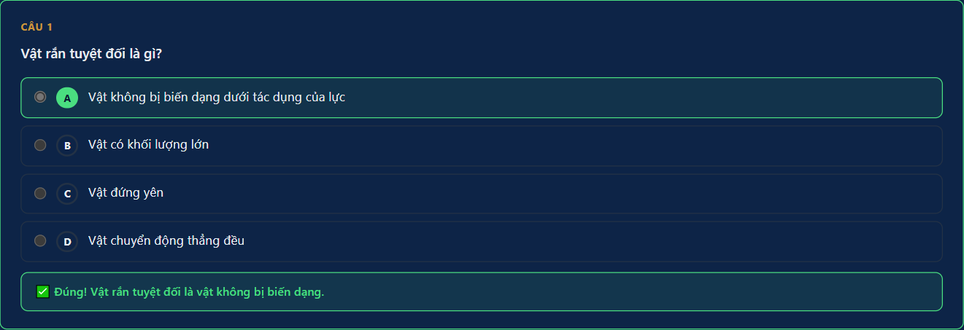
KIẾN TRÚC VÀ TÍNH NĂNG
HỌC VIỆN HẢI QUÂN
Sáu tính năng học tập tương tác
Hỗ trợ tự học; không đồng nhất với quản lý đào tạo có danh tính.
Tìm kiếm · Thuật ngữ
Tìm có dấu/không dấu; tra nghĩa
ngay trong bài.
Câu hỏi · Tiến độ
Chọn chương, trộn câu, lưu lượt
làm; theo dõi đọc.
Đánh dấu · Ghi chú
Lưu bài cần xem lại và ghi chú
trên trình duyệt.
Giao diện đang chạy — ảnh chụp ngày 05/10/2026.
Dữ liệu thuộc trình duyệt; có thể mất hoặc không đi theo thiết bị lưu trữ di động.
14 / 34
Notes:
TRANG 14/34 — Sáu tính năng học tập tương tác
Phần: Kiến trúc và tính năng
Hỗ trợ tự học; không đồng nhất với quản lý đào tạo có danh tính.
Sáu tính năng gồm tìm kiếm, câu hỏi tự kiểm tra, tiến độ, đánh dấu bài, ghi chú và tra thuật ngữ. Tìm kiếm dùng chỉ mục cục bộ; câu hỏi có chọn phạm vi, trộn câu và khôi phục lượt làm. Ảnh ngày 05/10/2026 cho thấy câu hỏi và phản hồi ngay sau khi chọn câu trả lời đúng; không chứng minh tất cả thao tác đã đạt kiểm tra.
Điểm câu hỏi và lượt đọc chưa chứng minh đạt chuẩn đầu ra. Bộ nhớ trình duyệt không tự đồng bộ giữa máy, có thể mất khi xóa dữ liệu hoặc đổi hồ sơ trình duyệt. Cần hướng dẫn lưu giữ và chuyển dữ liệu cá nhân.
Thông điệp chính: Dữ liệu thuộc trình duyệt; có thể mất hoặc không đi theo thiết bị lưu trữ di động.
NGUỒN ĐẦY ĐỦ (đường dẫn tương đối từ gốc kho mã hoặc địa chỉ mạng nguyên vẹn):
- README.md
- js/quiz-state.js
- js/progress.js
- js/notes.js
- js/glossary.js
- assets/designs/bao-cao-hoi-dong-nang-cao-33-slides/assets/current-quiz.png
Kho mã: https://github.com/xuan2261/GiaoTrinhDienTu_CoHocLyThuyet

Slide 15
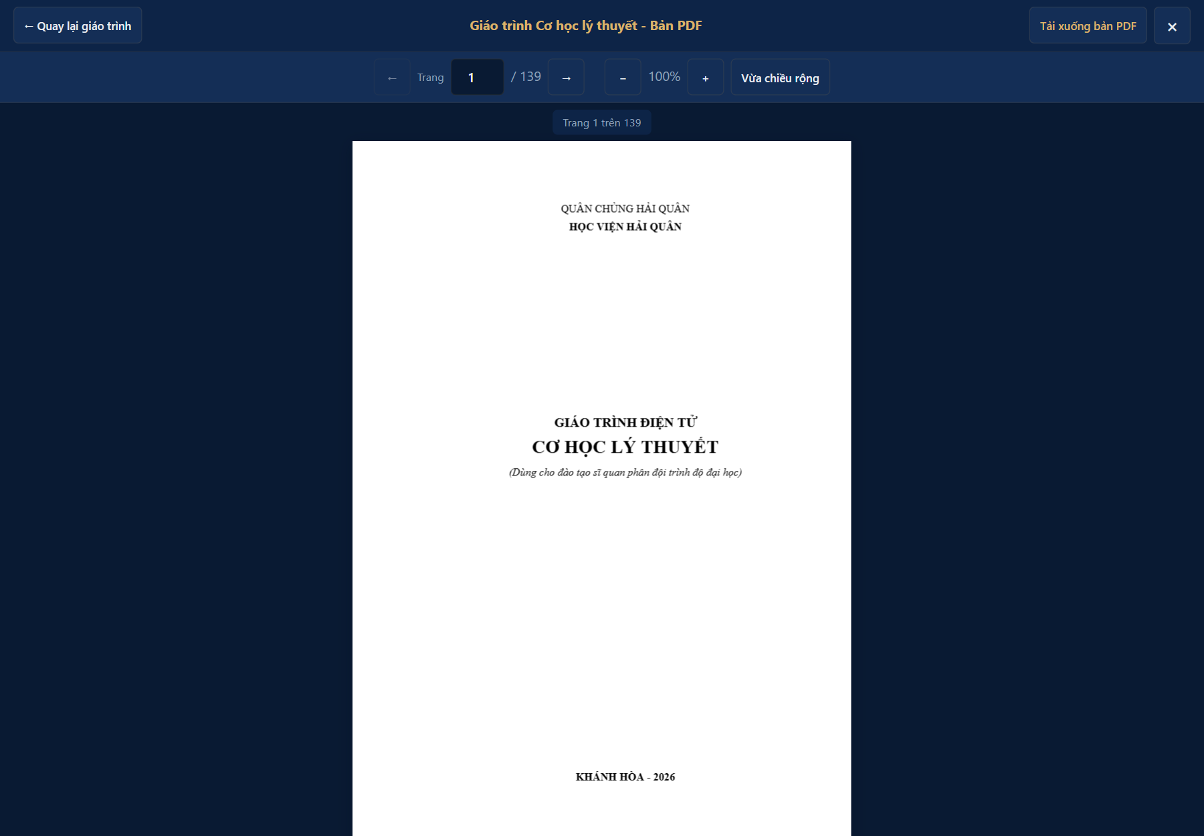
KIẾN TRÚC VÀ TÍNH NĂNG
HỌC VIỆN HẢI QUÂN
Tài liệu nội tuyến: giữ ngữ cảnh học
Cửa sổ đọc chuyên dụng thay vì chuyển người học ra khỏi bài.
Ngữ cảnh
Thiết kế giữ bài và vị trí điều
hướng.
Thao tác
Chuyển trang, phóng to, tải và
đóng.
Giới hạn
Chưa tìm kiếm, ảnh thu nhỏ hay
chú thích.
Giao diện đang chạy — ảnh chụp ngày 05/10/2026.
Mở tài liệu cần kiểm cả hiển thị lẫn trạng thái khi đóng cửa sổ.
15 / 34
Notes:
TRANG 15/34 — Tài liệu nội tuyến: giữ ngữ cảnh học
Phần: Kiến trúc và tính năng
Cửa sổ đọc chuyên dụng thay vì chuyển người học ra khỏi bài.
Trình đọc tài liệu mở nội tuyến, nạp tài nguyên khi cần. Thiết kế cho phép chuyển hoặc nhập trang, phóng to, tải xuống, đóng bằng phím thoát hoặc nút quay lại của trình duyệt trong khi giữ ngữ cảnh bài.
Ảnh chụp giao diện đang chạy ngày 05/10/2026, không phải lần kiểm thử đầy đủ. Điều kiện phát hành trình đọc tài liệu chưa đạt trong sổ ngày 2026-09-25. Không nâng thao tác thiết kế thành cam kết đã đạt; tìm kiếm, ảnh thu nhỏ và chú thích chưa nằm trong hiện vật.
Thông điệp chính: Mở tài liệu cần kiểm cả hiển thị lẫn trạng thái khi đóng cửa sổ.
NGUỒN ĐẦY ĐỦ (đường dẫn tương đối từ gốc kho mã hoặc địa chỉ mạng nguyên vẹn):
- README.md
- js/pdf-viewer.js
- data/acceptance-report.json
- assets/designs/bao-cao-hoi-dong-nang-cao-33-slides/assets/current-pdf.png
Kho mã: https://github.com/xuan2261/GiaoTrinhDienTu_CoHocLyThuyet

Slide 16
KIẾN TRÚC VÀ TÍNH NĂNG
HỌC VIỆN HẢI QUÂN
Ảnh động với phương án dự phòng
Dùng ảnh động khi phù hợp, giữ ảnh tĩnh khi cần.
01
02
03
04
20 ảnh động
Ảnh tĩnh cơ sở
Giảm chuyển
động
Khi ảnh động lỗi
Danh mục kiểm
soát tài nguyên.
Giữ hình để đọc và
đối chiếu.
Ưu tiên ảnh tĩnh
theo lựa chọn hệ
điều hành.
Có cơ chế chuyển
về ảnh tĩnh.
Có phương án dự phòng không đồng nghĩa mọi ảnh đã qua kiểm tra phát hành.
16 / 34
Notes:
TRANG 16/34 — Ảnh động với phương án dự phòng
Phần: Kiến trúc và tính năng
Dùng ảnh động khi phù hợp, giữ ảnh tĩnh khi cần.
Danh mục quản lý 20 ảnh động cho các hình cơ học. Nút ảnh động đổi giữa ảnh động và ảnh tĩnh; lựa chọn giảm chuyển động của hệ điều hành định hướng dùng ảnh tĩnh. Dự phòng nhằm tránh mất hình minh họa khi ảnh động lỗi.
Đây là thiết kế và số lượng trong gói. Điều kiện phát hành ảnh động chưa đạt trong sổ ngày 2026-09-25. Cần kiểm lại tài nguyên, tình huống lỗi và thao tác trên bản đích. Không nhầm ảnh động với phim hoặc học liệu âm thanh.
Thông điệp chính: Có phương án dự phòng không đồng nghĩa mọi ảnh đã qua kiểm tra phát hành.
NGUỒN ĐẦY ĐỦ (đường dẫn tương đối từ gốc kho mã hoặc địa chỉ mạng nguyên vẹn):
- js/gif-figures.js
- README.md
- data/acceptance-report.json
Kho mã: https://github.com/xuan2261/GiaoTrinhDienTu_CoHocLyThuyet

Slide 17
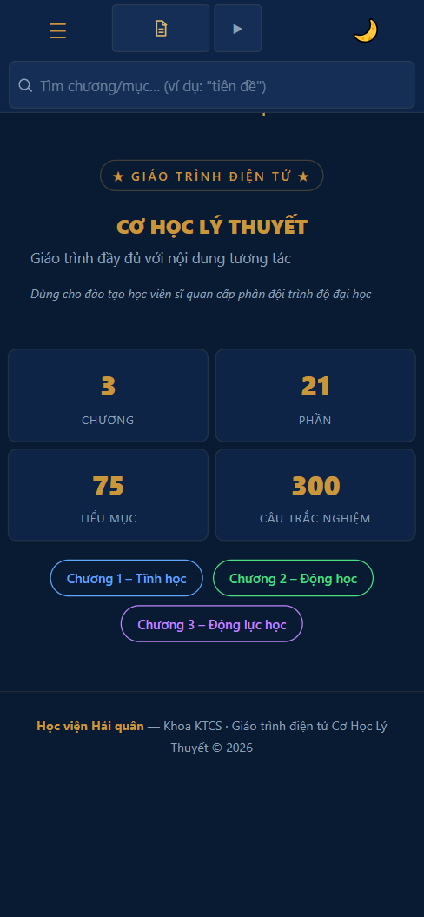
KIẾN TRÚC VÀ TÍNH NĂNG
HỌC VIỆN HẢI QUÂN
Khả năng tiếp cận: nói đúng giới hạn
Kiểm tự động là một phần; đánh giá thủ công độc lập là phần riêng.
Cơ chế hỗ trợ
Vùng đọc rõ, bàn phím, điểm
chọn và giảm chuyển động.
Kiểm tự động
Có kiểm tương phản và sắp xếp
lại nội dung.
Giới hạn kết luận
Chưa thể đánh giá thủ công độc
lập; chưa chứng nhận.
Giao diện đang chạy — ảnh chụp ngày 05/10/2026.
Ảnh trên điện thoại không thay đánh giá tiếp cận thủ công hoặc xác nhận đạt chuẩn.
17 / 34
Notes:
TRANG 17/34 — Khả năng tiếp cận: nói đúng giới hạn
Phần: Kiến trúc và tính năng
Kiểm tự động là một phần; đánh giá thủ công độc lập là phần riêng.
Các cơ chế tiếp cận và phép kiểm tự động chỉ phát hiện một phần vấn đề. Chúng không đánh giá hết ngữ nghĩa công thức, thao tác mô phỏng hoặc trải nghiệm trình đọc màn hình. Ảnh giao diện trên điện thoại ngày 05/10/2026 chỉ minh họa cách trình bày.
Trong hồ sơ ngày 2026-09-25, điều kiện tiếp cận chưa đạt và đánh giá độc lập chưa thể thực hiện. Không tuyên bố chứng nhận tiêu chuẩn tiếp cận nội dung số phiên bản 2.2 mức hai. Cần đối chiếu từng tiêu chí, kiểm thủ công và lưu bằng chứng đúng bản nguồn.
Thông điệp chính: Ảnh trên điện thoại không thay đánh giá tiếp cận thủ công hoặc xác nhận đạt chuẩn.
NGUỒN ĐẦY ĐỦ (đường dẫn tương đối từ gốc kho mã hoặc địa chỉ mạng nguyên vẹn):
- data/accessibility-baseline.json
- data/acceptance-report.json
- data/presentation-specification.json
- assets/designs/bao-cao-hoi-dong-nang-cao-33-slides/assets/current-mobile.png
Kho mã: https://github.com/xuan2261/GiaoTrinhDienTu_CoHocLyThuyet

Slide 18
CHẤT LƯỢNG VÀ BẰNG CHỨNG
HỌC VIỆN HẢI QUÂN
Kiểm tra chất lượng: tám nhóm, 24 điều kiện
Khung nhóm để trình bày; không phải bảng tám nhóm đã đạt.
Nhóm | Nội dung cần kiểm
Nội dung | Danh mục học liệu và đầu ra
Học thuật | Thẩm định và ký duyệt
Mô phỏng | Tính đúng và vận hành bản phát hành
Tiếp cận | Thao tác và khả năng đọc
Học liệu đa phương tiện | Phạm vi thí điểm và tài nguyên
Liên thông học tập | Trao đổi với hệ thống quản lý học tập
Tài liệu | Trình đọc trên bản phát hành
Phát hành | Gói bàn giao và điều kiện chấp nhận
Sổ 2026-09-25: 11 đạt / 9 chưa đạt / 4 chưa thể đánh giá. Ba lần kiểm ổn định vẫn cần bằng chứng.
18 / 34
Notes:
TRANG 18/34 — Kiểm tra chất lượng: tám nhóm, 24 điều kiện
Phần: Chất lượng và bằng chứng
Khung nhóm để trình bày; không phải bảng tám nhóm đã đạt.
Tám nhóm giúp hội đồng hiểu các loại rủi ro. Sổ kiểm tra chất lượng có 24 điều kiện. Không thay trạng thái bằng cách gộp tám hàng hoặc sửa lời thuyết minh. Các lệnh thực hiện được lưu trong package.json và điều kiện trong data/qa-gates.json.
Sổ 2026-09-25: 11 đạt / 9 chưa đạt / 4 chưa thể đánh giá. Kiểm ổn định ba lượt liên tiếp và kiểm lại nguồn mới cần bằng chứng. Chấp nhận cuối phải qua học thuật, tiếp cận và chạy thử độc lập; xuất được gói nén không chứng minh đạt các điều kiện này.
Thông điệp chính: Sổ 2026-09-25: 11 đạt / 9 chưa đạt / 4 chưa thể đánh giá. Ba lần kiểm ổn định vẫn cần bằng chứng.
NGUỒN ĐẦY ĐỦ (đường dẫn tương đối từ gốc kho mã hoặc địa chỉ mạng nguyên vẹn):
- package.json
- data/qa-gates.json
- data/acceptance-report.json
Kho mã: https://github.com/xuan2261/GiaoTrinhDienTu_CoHocLyThuyet

Slide 19
CHẤT LƯỢNG VÀ BẰNG CHỨNG
HỌC VIỆN HẢI QUÂN
Thẩm định học thuật: chuỗi truy vết
Yêu cầu → mục tiêu học tập → học liệu → kiểm chứng → ký duyệt.
01
02
03
04
Yêu cầu
Mục tiêu học tập
Hiện vật
Thẩm định và ký
duyệt
Nguồn quy cách và
căn cứ đào tạo.
Có trạng thái thẩm
định.
Nội dung, câu hỏi và
mô phỏng.
Người có thẩm
quyền xác nhận.
Sổ thẩm định 836.233 byte; 0 bản ký — dữ liệu không thay phê duyệt.
19 / 34
Notes:
TRANG 19/34 — Thẩm định học thuật: chuỗi truy vết
Phần: Chất lượng và bằng chứng
Yêu cầu → mục tiêu học tập → học liệu → kiểm chứng → ký duyệt.
Chuỗi truy vết nối căn cứ đào tạo và mục tiêu với nội dung, câu hỏi, mô phỏng và bằng chứng. Sổ ghi nội dung cần thẩm định và tình trạng; kích thước tệp không phản ánh chất lượng học thuật.
Sổ data/academic_review_ledger.json có 836233 byte, data/academic_signoffs.json có 0 bản ghi. Điều kiện học thuật vẫn chưa thể đánh giá. Cần thẩm định độc lập, đúng thẩm quyền và phiên bản; dữ liệu mô tả mục tiêu không chứng minh người học đã đạt chuẩn đầu ra.
Thông điệp chính: Sổ thẩm định 836.233 byte; 0 bản ký — dữ liệu không thay phê duyệt.
NGUỒN ĐẦY ĐỦ (đường dẫn tương đối từ gốc kho mã hoặc địa chỉ mạng nguyên vẹn):
- data/academic_review_ledger.json
- data/academic_signoffs.json
- data/learning-outcomes.json
- data/acceptance-report.json
Kho mã: https://github.com/xuan2261/GiaoTrinhDienTu_CoHocLyThuyet

Slide 20
CHẤT LƯỢNG VÀ BẰNG CHỨNG
HỌC VIỆN HẢI QUÂN
Phát hành: tái tạo và xác minh
Gói đề nghị lịch sử khác với mã nguồn đang thay đổi.
Gói ngày 02/09/2026
Dấu kiểm tra tệp
Chưa chấp nhận cuối
372 tệp; gói nén 78,74 triệu
byte.
Đã đối chiếu gói nén với hồ
sơ.
Còn chưa đạt và chưa thể
thẩm định.
Dấu kiểm tra xác nhận đúng tệp, không xác nhận học thuật hoặc mã mới đã đạt.
20 / 34
Notes:
TRANG 20/34 — Phát hành: tái tạo và xác minh
Phần: Chất lượng và bằng chứng
Gói đề nghị lịch sử khác với mã nguồn đang thay đổi.
Mã gói trong hồ sơ: 2026.09.02-candidate; gói nén 78739543 byte. Dấu kiểm tra đầy đủ: 3defec1306bab10288faed66e45f19d8aa2befc2b66ecb1b6f2066df186f005a. Dấu kiểm tra đã được tính trực tiếp khi chuẩn bị báo cáo và khớp hồ sơ gói đề nghị.
Đối chiếu dấu kiểm tra chỉ xác nhận tệp đúng hồ sơ. Tái tạo cùng nội dung tệp cần điều kiện tạo gói cố định; phiên này không thay bằng chứng tái tạo lịch sử. Gói đề nghị chưa phải chấp nhận cuối; mã hiện tại đã thay đổi và cần kiểm riêng.
Thông điệp chính: Dấu kiểm tra xác nhận đúng tệp, không xác nhận học thuật hoặc mã mới đã đạt.
NGUỒN ĐẦY ĐỦ (đường dẫn tương đối từ gốc kho mã hoặc địa chỉ mạng nguyên vẹn):
- data/release-candidate.json
- release/2026.09.02-candidate/release-summary.json
- data/acceptance-report.json
Kho mã: https://github.com/xuan2261/GiaoTrinhDienTu_CoHocLyThuyet

Slide 21
CHẤT LƯỢNG VÀ BẰNG CHỨNG
HỌC VIỆN HẢI QUÂN
Tuyên bố nào, bằng chứng đó
Không dùng đường dẫn giả hoặc số đếm suy diễn.
Tuyên bố | Nguồn kiểm chứng
372 tệp gói đề nghị | Số tệp trong báo cáo đóng gói
Dấu kiểm tra gói nén khớp | Đối chiếu tệp với hồ sơ phát hành
25 vị trí mô phỏng phẳng | Danh mục mô phỏng phẳng
10 bản không gian bổ sung | Danh mục mô phỏng không gian
24 điều kiện: 11 đạt, 9 chưa đạt, 4 chưa thể đánh giá | Sổ kết quả kiểm tra lịch sử
Nguồn mới chưa xác minh | Hồ sơ chờ kiểm lại mô phỏng
Ký duyệt học thuật | Sổ ký duyệt và điều kiện thẩm định
Lưu đường dẫn và dấu kiểm tra trong ghi chú để hội đồng truy lại.
21 / 34
Notes:
TRANG 21/34 — Tuyên bố nào, bằng chứng đó
Phần: Chất lượng và bằng chứng
Không dùng đường dẫn giả hoặc số đếm suy diễn.
Bản đồ kiểm chứng các con số chính: số tệp lấy từ báo cáo đóng gói, không đếm thư mục có nhiều bản gói. Danh mục mô phỏng là js/sim2/sim2-route-manifest.js và js/sim3/sim3-route-manifest.js; không suy từ tên tệp không có thật.
Dấu kiểm tra gói là 3defec1306bab10288faed66e45f19d8aa2befc2b66ecb1b6f2066df186f005a. Kết quả chất lượng gắn với thời điểm 2026-09-25T13:56:04Z. Khi dữ liệu cập nhật, dựng lại báo cáo từ nguồn, không sửa riêng số trên trang. Không dùng dấu kiểm tra hoặc ảnh gói cũ để kết luận vấn đề của nguồn mới đã được khắc phục.
Thông điệp chính: Lưu đường dẫn và dấu kiểm tra trong ghi chú để hội đồng truy lại.
NGUỒN ĐẦY ĐỦ (đường dẫn tương đối từ gốc kho mã hoặc địa chỉ mạng nguyên vẹn):
- release/2026.09.02-candidate/release-summary.json
- data/release-candidate.json
- js/sim2/sim2-route-manifest.js
- js/sim3/sim3-route-manifest.js
- data/acceptance-report.json
- data/simulation-current-revalidation.json
Kho mã: https://github.com/xuan2261/GiaoTrinhDienTu_CoHocLyThuyet

Slide 22
SO SÁNH VÀ ĐÁNH GIÁ
HỌC VIỆN HẢI QUÂN
So sánh theo điều kiện triển khai
Giải pháp phục vụ mục đích khác nhau; không có lựa chọn tốt nhất tuyệt đối.
Tiêu chí | Giáo trình này | Hệ thống quản lý học tập | Lớp học trực tuyến | Bản giấy
Ngoại tuyến | Gói cục bộ | Ứng dụng có điều kiện | Tệp tải trước | Có
Hạ tầng | Máy đọc | Trang mạng và máy chủ | Dịch vụ trực tuyến | In, lưu trữ
Danh tính, điểm | Không máy chủ | Có quản lý tập trung | Có nền tảng | Quản lý riêng
Mô phỏng | Phẳng và không gian | Tích hợp học liệu | Tích hợp hoặc liên kết | Không trực tiếp
Chi phí | Cần bảo trì | Cần vận hành | Tùy dịch vụ | Cần in ấn
Lợi thế là phân phối cục bộ; không tuyên bố giải pháp khác thiếu ngoại tuyến hay kiểm chất lượng.
22 / 34
Notes:
TRANG 22/34 — So sánh theo điều kiện triển khai
Phần: So sánh và đánh giá
Giải pháp phục vụ mục đích khác nhau; không có lựa chọn tốt nhất tuyệt đối.
Cột hệ thống quản lý học tập đối chiếu Moodle; cột lớp học trực tuyến đối chiếu Google Classroom. Moodle có thể triển khai tại chỗ hoặc mạng nội bộ, ứng dụng hỗ trợ ngoại tuyến có điều kiện. Google Classroom trên điện thoại cho đọc thông báo, bài và sửa tài liệu tải trước theo tài liệu chính thức.
Giáo trình không cần dịch vụ tập trung khi đọc gói, nhưng không thay tài khoản và sổ điểm của hệ thống quản lý học tập. Bản giấy và phần mềm đều có chi phí biên soạn, bảo trì và phân phối. Tài liệu Moodle tìm từ nguồn chính thức nhưng truy cập trực tiếp bị chặn, nên không mở rộng kết luận từng chức năng ngoại tuyến.
Thông điệp chính: Lợi thế là phân phối cục bộ; không tuyên bố giải pháp khác thiếu ngoại tuyến hay kiểm chất lượng.
NGUỒN ĐẦY ĐỦ (đường dẫn tương đối từ gốc kho mã hoặc địa chỉ mạng nguyên vẹn):
- README.md
- https://docs.moodle.org/en/Moodle_app_offline_features
- https://support.google.com/edu/classroom/answer/11015503?hl=en
Kho mã: https://github.com/xuan2261/GiaoTrinhDienTu_CoHocLyThuyet

Slide 23
SO SÁNH VÀ ĐÁNH GIÁ
HỌC VIỆN HẢI QUÂN
Mười điểm mạnh, ba nhóm
Điểm mạnh thiết kế được phân biệt với kết quả thẩm định.
Kỹ thuật — 4
Học thuật — 3
Người dùng — 3
Ngoại tuyến; phân lớp; tạo
học liệu; hai tầng mô phỏng.
Khung kiểm chất lượng; truy
vết; sổ thẩm định.
Tiếp cận; tài liệu giữ ngữ
cảnh; ảnh tĩnh dự phòng.
Cơ chế tạo nền tảng kiểm soát chất lượng, không thay kết quả kiểm tra.
23 / 34
Notes:
TRANG 23/34 — Mười điểm mạnh, ba nhóm
Phần: So sánh và đánh giá
Điểm mạnh thiết kế được phân biệt với kết quả thẩm định.
Bốn điểm kỹ thuật là tài nguyên cục bộ, phân lớp trách nhiệm, quy trình tạo nội dung và hai tầng mô phỏng. Ba điểm tổ chức chất lượng là khung kiểm tra, truy vết và sổ thẩm định. Ba điểm người dùng là tiếp cận, giữ ngữ cảnh tài liệu và ảnh tĩnh dự phòng.
Không gọi kiểm tra cấp công nghiệp như chứng nhận. Điểm mạnh là cơ chế quan sát được để quản lý rủi ro; vẫn phải kiểm thực thi và bằng chứng chấp nhận. Chuyển giao cần thử trên học phần khác.
Thông điệp chính: Cơ chế tạo nền tảng kiểm soát chất lượng, không thay kết quả kiểm tra.
NGUỒN ĐẦY ĐỦ (đường dẫn tương đối từ gốc kho mã hoặc địa chỉ mạng nguyên vẹn):
- README.md
- docs/system-architecture.md
- data/academic_review_ledger.json
- data/qa-gates.json
Kho mã: https://github.com/xuan2261/GiaoTrinhDienTu_CoHocLyThuyet

Slide 24
SO SÁNH VÀ ĐÁNH GIÁ
HỌC VIỆN HẢI QUÂN
Hạn chế theo mức ảnh hưởng
Ưu tiên chấp nhận học thuật và tính đúng của bản nguồn trước mở rộng.
Cao — 2
Trung bình — 4
Thấp — 2
Chưa ký duyệt học thuật;
chưa chạy hệ thống học tập
đích.
Nguồn biên soạn; công cụ
kiểm; không gian thí điểm;
tài liệu.
Nội dung 1.411.022 byte;
một số mục Chương 3 đã
loại.
Nguồn mô phỏng mới còn chờ kiểm lại; mức ảnh hưởng là đánh giá đề xuất.
24 / 34
Notes:
TRANG 24/34 — Hạn chế theo mức ảnh hưởng
Phần: So sánh và đánh giá
Ưu tiên chấp nhận học thuật và tính đúng của bản nguồn trước mở rộng.
Hai hạn chế cao là thiếu chấp nhận học thuật và bằng chứng liên thông trên hệ thống quản lý học tập thật. Bốn điểm trung bình là phụ thuộc tài liệu biên soạn, kiểm chất lượng cần công cụ kỹ thuật, mô phỏng không gian thí điểm và trình đọc chưa tìm kiếm, ảnh thu nhỏ, chú thích.
Hai điểm còn lại là tập nội dung js/pages.js có 1411022 byte, tương đương 1.35 đơn vị nhị phân với mỗi đơn vị bằng 1.048.576 byte, và bài tập Chương 3 phần VII, mục 4 đến 6 đã loại khỏi phạm vi. Phân hạng là đề xuất, chưa được đơn vị phê duyệt. Nguồn mô phỏng mới cần kiểm lại, không dùng như bản đạt đầy đủ.
Thông điệp chính: Nguồn mô phỏng mới còn chờ kiểm lại; mức ảnh hưởng là đánh giá đề xuất.
NGUỒN ĐẦY ĐỦ (đường dẫn tương đối từ gốc kho mã hoặc địa chỉ mạng nguyên vẹn):
- data/acceptance-report.json
- data/lms-targets.json
- data/simulation-current-revalidation.json
- README.md
- js/pages.js
Kho mã: https://github.com/xuan2261/GiaoTrinhDienTu_CoHocLyThuyet

Slide 25
SO SÁNH VÀ ĐÁNH GIÁ
HỌC VIỆN HẢI QUÂN
Năm rủi ro và cách xử lý
Ước lượng định tính để ưu tiên; chưa có dữ liệu xác suất.
Rủi ro | Ảnh hưởng | Biện pháp
Tài liệu biên soạn thay đổi | Lệch nguồn và đầu ra | Tái tạo và kiểm nội dung
Thiếu hỗ trợ đồ họa không gian | Không dùng được bản không gian | Giữ bản phẳng và kiểm dự phòng
Nội dung lỗi thời | Sai học thuật | Thẩm định, phiên bản, ký duyệt
Tập nội dung lớn | Chậm tải ban đầu | Đo trên máy đích rồi tối ưu
Mất bộ nhớ trình duyệt | Mất dữ liệu tự học | Hướng dẫn lưu, chuyển; đề xuất sao lưu
Biện pháp dự kiến không phải tính năng đã có; chưa xác nhận xuất và nhập dữ liệu tự học.
25 / 34
Notes:
TRANG 25/34 — Năm rủi ro và cách xử lý
Phần: So sánh và đánh giá
Ước lượng định tính để ưu tiên; chưa có dữ liệu xác suất.
Năm rủi ro là lệch nội dung sau sửa nguồn, thiếu đồ họa không gian, học thuật lỗi thời, thời gian tải tập nội dung và mất dữ liệu cục bộ. Dự phòng và quy trình tạo học liệu cần kiểm thực thi; sao lưu là đề xuất mới.
Chưa có thống kê xác suất. Tối ưu tập nội dung phải dựa vào thời gian mở và bộ nhớ trên máy đích. Không tuyên bố có xuất hoặc nhập dữ liệu tự học khi chưa có bằng chứng về giao diện và phạm vi dữ liệu.
Thông điệp chính: Biện pháp dự kiến không phải tính năng đã có; chưa xác nhận xuất và nhập dữ liệu tự học.
NGUỒN ĐẦY ĐỦ (đường dẫn tương đối từ gốc kho mã hoặc địa chỉ mạng nguyên vẹn):
- README.md
- data/academic_review_ledger.json
- data/simulation-current-revalidation.json
Kho mã: https://github.com/xuan2261/GiaoTrinhDienTu_CoHocLyThuyet

Slide 26
TÁC ĐỘNG VÀ KHUYẾN NGHỊ
HỌC VIỆN HẢI QUÂN
Tác động giáo dục cần kiểm chứng
Giá trị kỳ vọng đối với ba nhóm, không phải hiệu quả đã đo.
Học viên
Giảng viên
Nhà trường
Tìm bài, đọc ngoại tuyến,
quan sát và tự kiểm tra.
Sửa nguồn; đối chiếu học liệu
và câu hỏi.
Thí điểm triển khai và tái sử
dụng quy trình.
Cần nghiên cứu người học để kết luận hiệu quả, chi phí và khả năng nhân rộng.
26 / 34
Notes:
TRANG 26/34 — Tác động giáo dục cần kiểm chứng
Phần: Tác động và khuyến nghị
Giá trị kỳ vọng đối với ba nhóm, không phải hiệu quả đã đo.
Học viên có thể tiếp cận học liệu khi hạn chế mạng và quan sát đại lượng khó thấy trong bản giấy. Nguồn biên soạn và truy vết hỗ trợ giảng viên cập nhật, nhưng tái tạo và kiểm chất lượng vẫn cần kỹ thuật.
Phân phối cục bộ và tái sử dụng quy trình đáng thí điểm. Chưa có số liệu trước–sau, nhóm đối chứng hoặc tổng chi phí để kết luận tăng chất lượng đào tạo hay tiết kiệm. Cần kế hoạch đo lường riêng và bảo đảm quyền riêng tư người học.
Thông điệp chính: Cần nghiên cứu người học để kết luận hiệu quả, chi phí và khả năng nhân rộng.
NGUỒN ĐẦY ĐỦ (đường dẫn tương đối từ gốc kho mã hoặc địa chỉ mạng nguyên vẹn):
- data/presentation-specification.json
- data/learning-outcomes.json
- README.md
Kho mã: https://github.com/xuan2261/GiaoTrinhDienTu_CoHocLyThuyet

Slide 27
TÁC ĐỘNG VÀ KHUYẾN NGHỊ
HỌC VIỆN HẢI QUÂN
Sáu bài học có thể chuyển giao
Nguyên tắc thực hành, không phải kết luận từ thử nghiệm giáo dục.
01 · Ngoại tuyến
02 · Tạo học liệu
03 · Truy vết
Không đánh đổi chất lượng vì
thiếu mạng.
Sửa nguồn rồi tái tạo đầu
ra.
Thiết kế liên kết từ đầu.
04 · Tiếp cận
05 · Phát hành
06 · Trung thực
Viết điều kiện kiểm rõ ràng.
Gắn phiên bản và dấu kiểm
tra tệp.
Giữ trạng thái chưa đạt,
chưa thể đánh giá.
Nhân rộng quy trình kiểm chứng trước khi nhân rộng số lượng tính năng.
27 / 34
Notes:
TRANG 27/34 — Sáu bài học có thể chuyển giao
Phần: Tác động và khuyến nghị
Nguyên tắc thực hành, không phải kết luận từ thử nghiệm giáo dục.
Sáu bài học là giữ chất lượng trong kiến trúc ngoại tuyến, tự động hóa tái tạo, tạo truy vết sớm, có điều kiện tiếp cận rõ, quản lý phiên bản và trung thực về trạng thái.
Đây là kinh nghiệm tổ chức dự án, không chứng minh mọi giáo trình phải dùng cùng công nghệ. Chuyển môn phải rà soát nguồn, cấu trúc, mô hình đặc thù và quyền dùng tài nguyên; quy trình tạo học liệu không bảo đảm chỉ thay nội dung là dùng được ngay.
Thông điệp chính: Nhân rộng quy trình kiểm chứng trước khi nhân rộng số lượng tính năng.
NGUỒN ĐẦY ĐỦ (đường dẫn tương đối từ gốc kho mã hoặc địa chỉ mạng nguyên vẹn):
- README.md
- docs/docx-sync-pipeline.md
- data/acceptance-report.json
Kho mã: https://github.com/xuan2261/GiaoTrinhDienTu_CoHocLyThuyet

Slide 28
TÁC ĐỘNG VÀ KHUYẾN NGHỊ
HỌC VIỆN HẢI QUÂN
Lộ trình đề xuất: ba giai đoạn
Mốc tương đối từ khi kế hoạch được đơn vị phê duyệt.
0–3 tháng
3–6 tháng
6–12 tháng
Sửa chưa đạt; kiểm lại
nguồn; thẩm định và chạy
thử độc lập.
Thử hệ thống học tập đích;
mở không gian khi có giá trị
sư phạm.
Đo tải; nâng trình đọc tài
liệu; thí điểm học phần khác.
Ưu tiên hoàn tất điều kiện chấp nhận; không mở rộng không gian chỉ để tăng số lượng.
28 / 34
Notes:
TRANG 28/34 — Lộ trình đề xuất: ba giai đoạn
Phần: Tác động và khuyến nghị
Mốc tương đối từ khi kế hoạch được đơn vị phê duyệt.
Ngắn hạn sửa vấn đề, kiểm nguồn mô phỏng hiện tại, thẩm định độc lập về học thuật và tiếp cận, chạy thử vận hành cơ bản và kiểm chu trình sửa rồi tái tạo tài liệu bằng Word. Thống nhất trách nhiệm và điều kiện kết thúc trước khi bắt đầu.
Trung hạn thí điểm liên thông Moodle và Canvas, chọn vị trí mở rộng mô phỏng không gian theo nhu cầu sư phạm. Dài hạn đo hiệu năng, nâng trình đọc tài liệu và thử chuyển giao. Các mốc là đề xuất, chưa được cấp nguồn lực hoặc phê duyệt.
Thông điệp chính: Ưu tiên hoàn tất điều kiện chấp nhận; không mở rộng không gian chỉ để tăng số lượng.
NGUỒN ĐẦY ĐỦ (đường dẫn tương đối từ gốc kho mã hoặc địa chỉ mạng nguyên vẹn):
- data/acceptance-report.json
- data/simulation-current-revalidation.json
- data/lms-targets.json
- NghienCuuLamSlideMoi.txt
Kho mã: https://github.com/xuan2261/GiaoTrinhDienTu_CoHocLyThuyet

Slide 29
TÁC ĐỘNG VÀ KHUYẾN NGHỊ
HỌC VIỆN HẢI QUÂN
Chỉ số đánh giá: hiện trạng và mục tiêu đề xuất
Mỗi mục tiêu cần cách đo, người xác nhận và bản nguồn.
Chỉ số | Hiện trạng hồ sơ | Mục tiêu đề xuất | Mốc
Kiểm tra chất lượng | 11/24 đạt | 24/24, đủ bằng chứng | 0–3 tháng
Thẩm định tiếp cận | Chưa thể đánh giá | Hoàn tất độc lập | 0–3 tháng
Ký duyệt học thuật | 0 bản ghi | Đủ phạm vi duyệt | 0–3 tháng
Mô phỏng | 25 vị trí; 10 bản không gian | Giữ đúng; mở có căn cứ | 3–6 tháng
Hệ thống học tập đích | Chưa có lần chạy | 2 đích có bằng chứng | 3–6 tháng
Học phần áp dụng | 1 hiện vật | Thí điểm tới 3 môn | 6–12 tháng
Mục tiêu không phải cam kết; 25 vị trí và 10 bản không gian không cộng thành 35 bài.
29 / 34
Notes:
TRANG 29/34 — Chỉ số đánh giá: hiện trạng và mục tiêu đề xuất
Phần: Tác động và khuyến nghị
Mỗi mục tiêu cần cách đo, người xác nhận và bản nguồn.
Hiện trạng chất lượng lấy từ hồ sơ 2026-09-25T13:56:04Z, không phải chạy lại nguồn mới. Mục tiêu 24/24 chỉ có giá trị khi đủ bằng chứng và điều kiện thẩm định, không phải sửa trạng thái dữ liệu.
Không đặt 40+ bài vì bản không gian tăng cường bản phẳng; trước hết giữ tính đúng. Hai hệ thống học tập và ba học phần là mục tiêu đề xuất để thảo luận nguồn lực. Tác động học tập cần chỉ số nghiên cứu riêng, không thay bằng đếm tài nguyên.
Thông điệp chính: Mục tiêu không phải cam kết; 25 vị trí và 10 bản không gian không cộng thành 35 bài.
NGUỒN ĐẦY ĐỦ (đường dẫn tương đối từ gốc kho mã hoặc địa chỉ mạng nguyên vẹn):
- data/acceptance-report.json
- data/academic_signoffs.json
- data/lms-targets.json
- js/sim2/sim2-route-manifest.js
- js/sim3/sim3-route-manifest.js
Kho mã: https://github.com/xuan2261/GiaoTrinhDienTu_CoHocLyThuyet

Slide 30
TÁC ĐỘNG VÀ KHUYẾN NGHỊ
HỌC VIỆN HẢI QUÂN
Năm khuyến nghị cho hội đồng
Đề nghị thống nhất ưu tiên và điều kiện chuyển bước.
Ưu tiên | Khuyến nghị
1 · Học thuật | Thẩm định độc lập, ký duyệt đúng thẩm quyền
2 · Tiếp cận | Kiểm thủ công, thiết bị và người dùng
3 · Liên thông | Thử hệ thống đích, lưu bằng chứng nhập và chạy
4 · Chuyển giao | Thí điểm môn khác với nguồn lực rõ
5 · Minh bạch | Không nâng trạng thái bằng lời thuyết minh
Đề nghị tiếp tục hoàn thiện có điều kiện, chưa đề nghị nghiệm thu cuối cùng.
30 / 34
Notes:
TRANG 30/34 — Năm khuyến nghị cho hội đồng
Phần: Tác động và khuyến nghị
Đề nghị thống nhất ưu tiên và điều kiện chuyển bước.
Hoàn thiện thẩm định độc lập về học thuật và tiếp cận; minh chứng trên hệ thống học tập đích thay vì chỉ có tệp trao đổi; chuyển giao qua thí điểm, không sao chép kỳ vọng giữa các môn.
Sửa hồ sơ hoặc dựng trình chiếu không hoàn tất điều kiện chưa đạt hoặc chưa thể đánh giá. Đề nghị hội đồng ghi nhận hiện vật và thống nhất lộ trình hoàn thiện; chấp nhận cuối thuộc quy trình riêng của đơn vị.
Thông điệp chính: Đề nghị tiếp tục hoàn thiện có điều kiện, chưa đề nghị nghiệm thu cuối cùng.
NGUỒN ĐẦY ĐỦ (đường dẫn tương đối từ gốc kho mã hoặc địa chỉ mạng nguyên vẹn):
- data/acceptance-report.json
- data/presentation-specification.json
- NghienCuuLamSlideMoi.txt
Kho mã: https://github.com/xuan2261/GiaoTrinhDienTu_CoHocLyThuyet

Slide 31
KẾT THÚC
HỌC VIỆN HẢI QUÂN
Kết luận: ba luận điểm
Có hiện vật kỹ thuật; cần thẩm định độc lập; có hướng chuyển giao.
Khả thi về thiết kế
Chưa đủ chấp nhận
Có hướng nhân rộng
Gói cục bộ và thành phần
đọc tĩnh đã xây dựng.
Kiểm chất lượng còn chưa
đạt; chưa đủ thẩm định.
Tái sử dụng quy trình qua
thí điểm.
Tiếp tục đầu tư vào bằng chứng và thẩm định trước khi mở rộng phạm vi.
31 / 34
Notes:
TRANG 31/34 — Kết luận: ba luận điểm
Phần: Kết thúc
Có hiện vật kỹ thuật; cần thẩm định độc lập; có hướng chuyển giao.
Kiến trúc và gói phát hành cho thấy cơ sở kỹ thuật; hồ sơ chưa đủ chấp nhận học thuật; quy trình có thể là nền tảng chuyển giao sau thí điểm.
Không chứng nhận mọi tính năng ngoại tuyến đã đạt hoặc hiệu quả giáo dục đã chứng minh. Cần kiểm bản nguồn hiện tại, sửa vấn đề và thẩm định độc lập để tạo bằng chứng hội đồng có thể kiểm lại.
Thông điệp chính: Tiếp tục đầu tư vào bằng chứng và thẩm định trước khi mở rộng phạm vi.
NGUỒN ĐẦY ĐỦ (đường dẫn tương đối từ gốc kho mã hoặc địa chỉ mạng nguyên vẹn):
- data/acceptance-report.json
- data/simulation-current-revalidation.json
- data/release-candidate.json
Kho mã: https://github.com/xuan2261/GiaoTrinhDienTu_CoHocLyThuyet

Slide 32
KẾT THÚC
HỌC VIỆN HẢI QUÂN
CẢM ƠN HỘI ĐỒNG
HỎI–ĐÁP
y
F
Trao đổi về bằng chứng, phạm vi sử dụng và ưu tiên hoàn
thiện.
x
Mã nguồn công khai — Có thể truy cập từ địa chỉ trong ghi chú.
Trang dự phòng — 33 · Vòng đời tải bài
34 · Danh mục mô phỏng
z
Sẵn sàng đối chiếu nguồn; không suy đoán thay bằng chứng còn thiếu.
32 / 34
Notes:
TRANG 32/34 — CẢM ƠN HỘI ĐỒNG HỎI–ĐÁP
Phần: Kết thúc
Trao đổi về bằng chứng, phạm vi sử dụng và ưu tiên hoàn thiện.
Cảm ơn hội đồng. Xin nhận câu hỏi về kỹ thuật, học thuật và ưu tiên đầu tư. Địa chỉ mã nguồn: https://github.com/xuan2261/GiaoTrinhDienTu_CoHocLyThuyet. Câu hỏi cần khảo sát hoặc kiểm chứng mới sẽ được ghi lại thay vì trả lời bằng ước lượng chưa có nguồn.
Hai trang dự phòng trình bày vòng đời tải bài và danh mục mô phỏng. Có thể mở khi cần làm rõ kiến trúc hoặc phạm vi; không coi là bằng chứng thành phần tương tác đã đạt trên nguồn mới.
Thông điệp chính: Sẵn sàng đối chiếu nguồn; không suy đoán thay bằng chứng còn thiếu.
NGUỒN ĐẦY ĐỦ (đường dẫn tương đối từ gốc kho mã hoặc địa chỉ mạng nguyên vẹn):
- README.md
- NghienCuuLamSlideMoi.txt
Kho mã: https://github.com/xuan2261/GiaoTrinhDienTu_CoHocLyThuyet

Slide 33
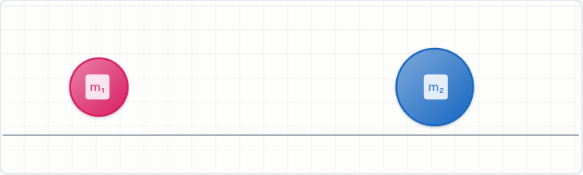
DỰ PHÒNG CHO HỎI–ĐÁP
HỌC VIỆN HẢI QUÂN
Chi tiết kiến trúc và vòng đời bài
Từ chọn bài, tải nội dung đến mở mô phỏng và chuyển bài.
Chọn và tải bài
Tìm nội dung trong gói cục bộ
rồi đưa vào vùng đọc.
Mở tương tác
Hiển thị công thức; khởi tạo mô
phỏng theo bài.
Chuyển nội dung
Dừng tác vụ; giải phóng đúng tài
nguyên.
Giao diện đang chạy — ảnh chụp ngày 05/10/2026.
Chuyển bài phải tránh thao tác và tài nguyên còn sót; nguồn mới vẫn cần kiểm lại.
33 / 34
Notes:
TRANG 33/34 — Chi tiết kiến trúc và vòng đời bài
Phần: Dự phòng cho hỏi–đáp
Từ chọn bài, tải nội dung đến mở mô phỏng và chuyển bài.
Bộ tải điều phối nội dung và tương tác. Từ bài được chọn, bộ tải tìm phần nội dung hoặc tập nội dung cục bộ, cập nhật vùng đọc, hiển thị công thức rồi khởi tạo mô phỏng tương ứng. Các quy ước liên kết trong js/loader.js và js/pages.js cần được kiểm khi điều hướng.
Khi đổi bài cần dừng theo dõi sự kiện, theo dõi thay đổi và tác vụ vẽ lặp, rồi giải phóng phần tử thuộc mô phỏng. Cửa sổ tài liệu giữ bài là trạng thái riêng, tránh giải phóng nhầm. Ảnh ngày 05/10/2026 không thay kiểm lại vòng đời và dự phòng của nguồn mới.
Thông điệp chính: Chuyển bài phải tránh thao tác và tài nguyên còn sót; nguồn mới vẫn cần kiểm lại.
NGUỒN ĐẦY ĐỦ (đường dẫn tương đối từ gốc kho mã hoặc địa chỉ mạng nguyên vẹn):
- js/loader.js
- js/pages.js
- README.md
- data/simulation-current-revalidation.json
- assets/designs/bao-cao-hoi-dong-nang-cao-33-slides/assets/current-simulation.png
Kho mã: https://github.com/xuan2261/GiaoTrinhDienTu_CoHocLyThuyet

Slide 34
DỰ PHÒNG CHO HỎI–ĐÁP
HỌC VIỆN HẢI QUÂN
Danh mục đầy đủ mô phỏng
25 vị trí phẳng · đánh dấu 10 vị trí có bản không gian tăng cường.
Chương 1 · Tĩnh học (10)
Chương 2 · Động học (7)
Chương 3 · Động lực học (8)
Véc tơ lực: điểm đặt, phương và độ lớn
Quỹ đạo, vận tốc và gia tốc chất điểm
Định luật hai Newton: lực, khối lượng và gia tốc
Mô men lực và cánh tay đòn
Phương tiếp tuyến, pháp tuyến và
bán kính cong
Định luật ba Newton: lực và phản lực
Thu gọn hệ lực phẳng: lực tổng hợp và
mô men
Không gian
Không gian
Quay quanh trục: vận tốc và gia tốc
góc
Hệ quy chiếu quán tính và phi quán
tính
Không gian
Ngẫu lực và mô men ngẫu lực
Không gian
Hình bình hành của hai lực đồng quy
Giải phương trình chuyển động bằng phương
pháp số
Truyền động bánh răng, đai và puli
Phản lực liên kết và sơ đồ lực tác dụng
Không gian
Định lý động lượng và xung lượng
Lực căng dây và ràng buộc một chiều
Hợp chuyển động và gia tốc Coriolis
Không gian
Bảo toàn mô men động lượng
Phản lực và mô men tại ngàm
Không gian
Tâm vận tốc tức thời
Định lý động năng: công và năng lượng
Nón ma sát trên mặt nghiêng
Không gian
Trọng tâm hình ghép và hình khoét
Phân bố vận tốc trên vật rắn
Va chạm và hệ số phục hồi
Không gian
Không gian
Bản không gian thuộc tập 25 vị trí; danh mục không chứng minh chất lượng mô hình.
34 / 34
Notes:
TRANG 34/34 — Danh mục đầy đủ mô phỏng
Phần: Dự phòng cho hỏi–đáp
25 vị trí phẳng · đánh dấu 10 vị trí có bản không gian tăng cường.
Phụ lục liệt kê đủ 25 vị trí theo ba chương: 10 Tĩnh học, 7 Động học và 8 Động lực học. Ghi chú “có bản không gian” chỉ vị trí có tùy chọn thí điểm; tất cả vẫn thuộc tập bài mô phỏng phẳng. Tên diễn giải tiếng Việt chỉ dùng trong báo cáo, không sửa danh mục nguồn.
Mười vị trí có bản không gian: Thu gọn hệ lực phẳng: lực tổng hợp và mô men; Nón ma sát trên mặt nghiêng; Phương tiếp tuyến, pháp tuyến và bán kính cong; Quay quanh trục: vận tốc và gia tốc góc; Truyền động bánh răng, đai và puli; Hợp chuyển động và gia tốc Coriolis; Phân bố vận tốc trên vật rắn; Hệ quy chiếu quán tính và phi quán tính; Bảo toàn mô men động lượng; Va chạm và hệ số phục hồi. Phạm vi đọc trực tiếp từ danh mục; chất lượng mô hình, giả thiết và tính đúng phải xem đặc tả cùng bằng chứng đúng bản nguồn.
Thông điệp chính: Bản không gian thuộc tập 25 vị trí; danh mục không chứng minh chất lượng mô hình.
NGUỒN ĐẦY ĐỦ (đường dẫn tương đối từ gốc kho mã hoặc địa chỉ mạng nguyên vẹn):
- js/sim2/sim2-route-manifest.js
- js/sim3/sim3-route-manifest.js
- data/simulation-specifications.json
Kho mã: https://github.com/xuan2261/GiaoTrinhDienTu_CoHocLyThuyet

